Slide 1
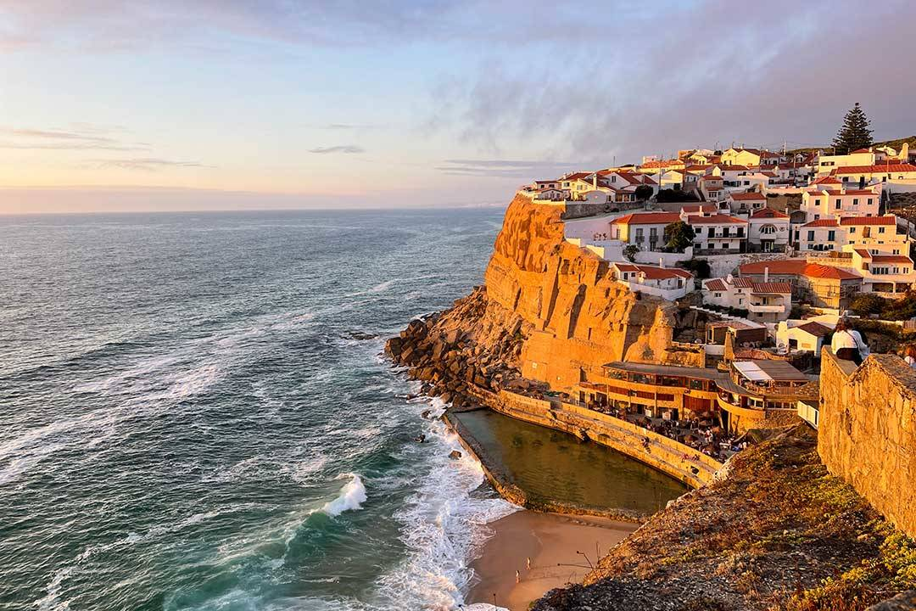
PORTOGALLO

Slide 2
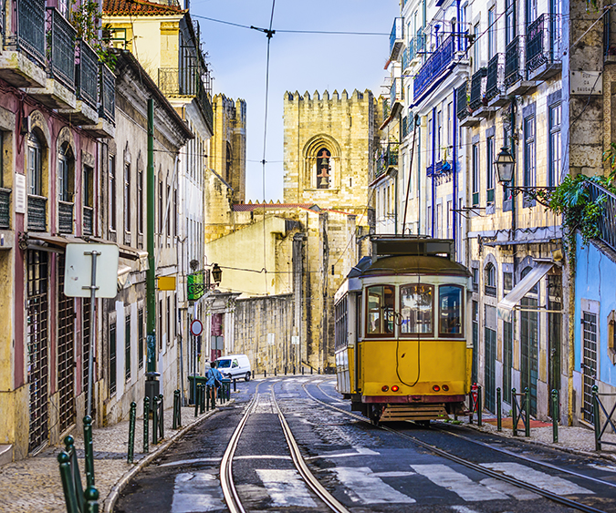
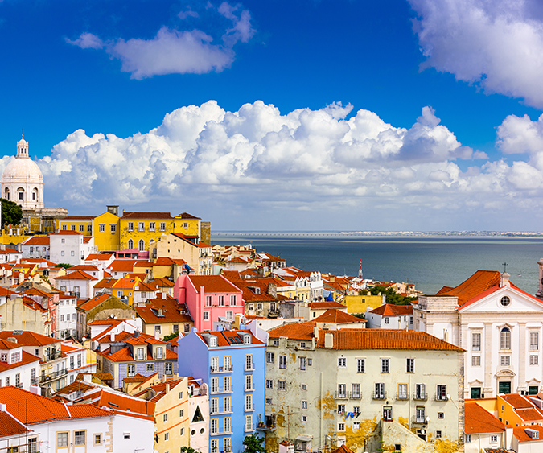
PROGRAMMA
Lisbona e Coimbra
Durata: 5 giorni
Prezzo a persona: a partire da €990
Un viaggio in Portogallo che permette di conoscere due delle perle più belle del paese: da Lisbona, la seducente capitale, con il pittoresco quartiere dell'Alfama, l'animato quartiere Rossio e la torre di Belém, attraversando le suggestive località di Obidos e Nazarè, si arriva a Coimbra, sede della più antica università portoghese, città in cui storia, arte e vita si intrecciano armoniosamente.

Slide 3
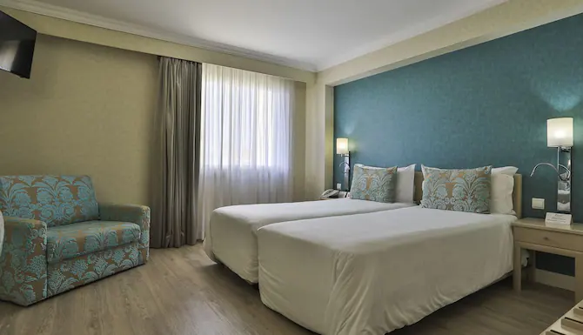
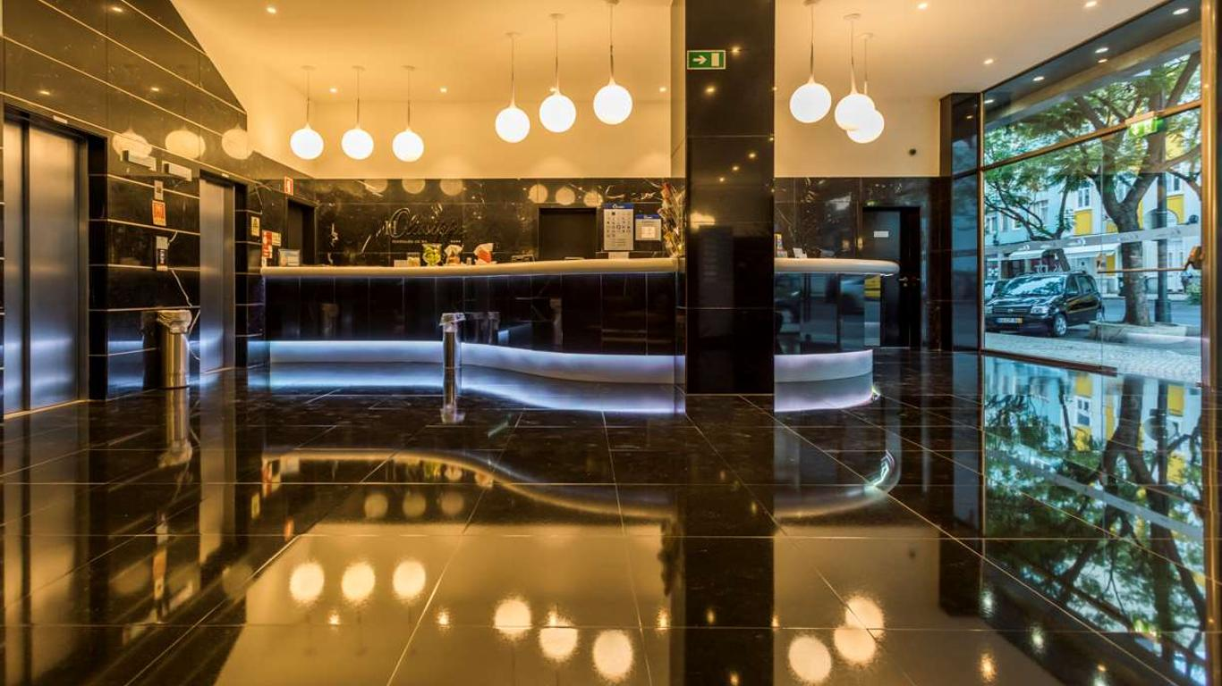
PRINCIPALI ALLOGGI
OLISSIPPO MARQUÊS DE SÁ HOTEL
L'Olissippo Marques de Sa Hotel si trova a soli 5 minuti a piedi dal centro commerciale El Corte Inglés, dista a 2 minuti di cammino, la stazione della metropolitana São Sebastião ed offre un facile accesso alle storiche zone di Lisbona come il Rossio, il Chiado, il Bairro Alto e l'Alfama. Al ristorante dell'hotel, Varanda do Marquês, potrete gustare una varietà di piatti internazionali e portoghesi, mentre al cocktail bar vi attende un ambiente trendy in cui sorseggiare un delizioso drink. Le camere sono climatizzate dispongono di cuscini colorati, TV via cavo e scrivania.

Slide 4
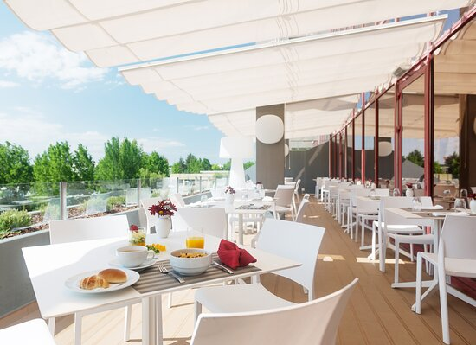
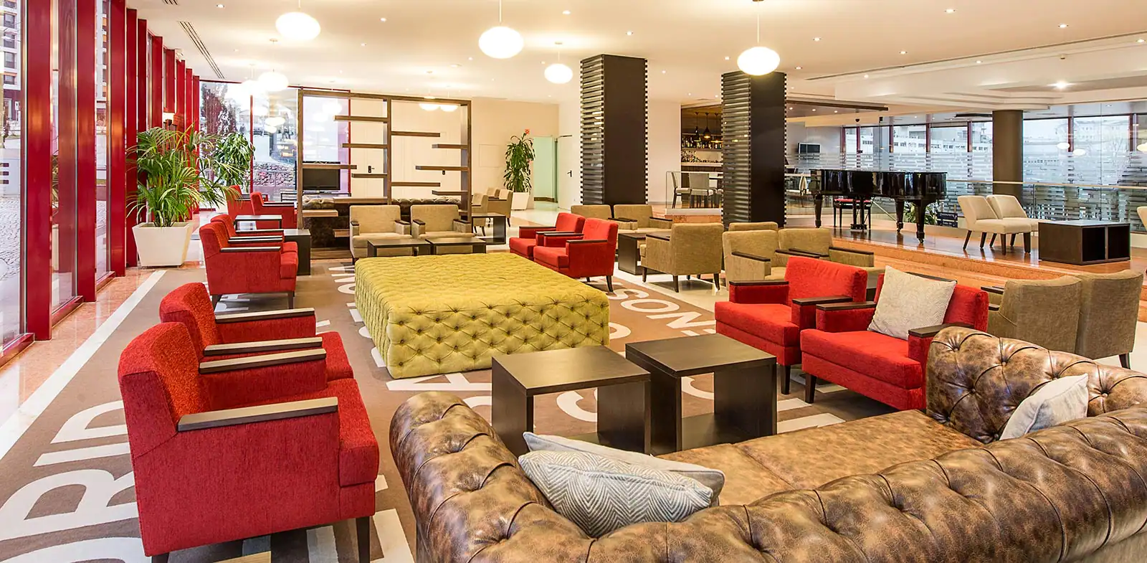
TRYP COIMBRA HOTEL
Posto su una splendida collina che domina il centro di Coimbra, è un albergo moderno e di grande personalità, dotato di ogni comfort e rifinito con uno stile sobrio, dalle linee decise ed eleganti. Il matrimonio di bianco e rosso intona l'atmosfera, sia sulla imponente facciata incorniciata di palme che nelle ampie e raffinate sale comuni.

Slide 5
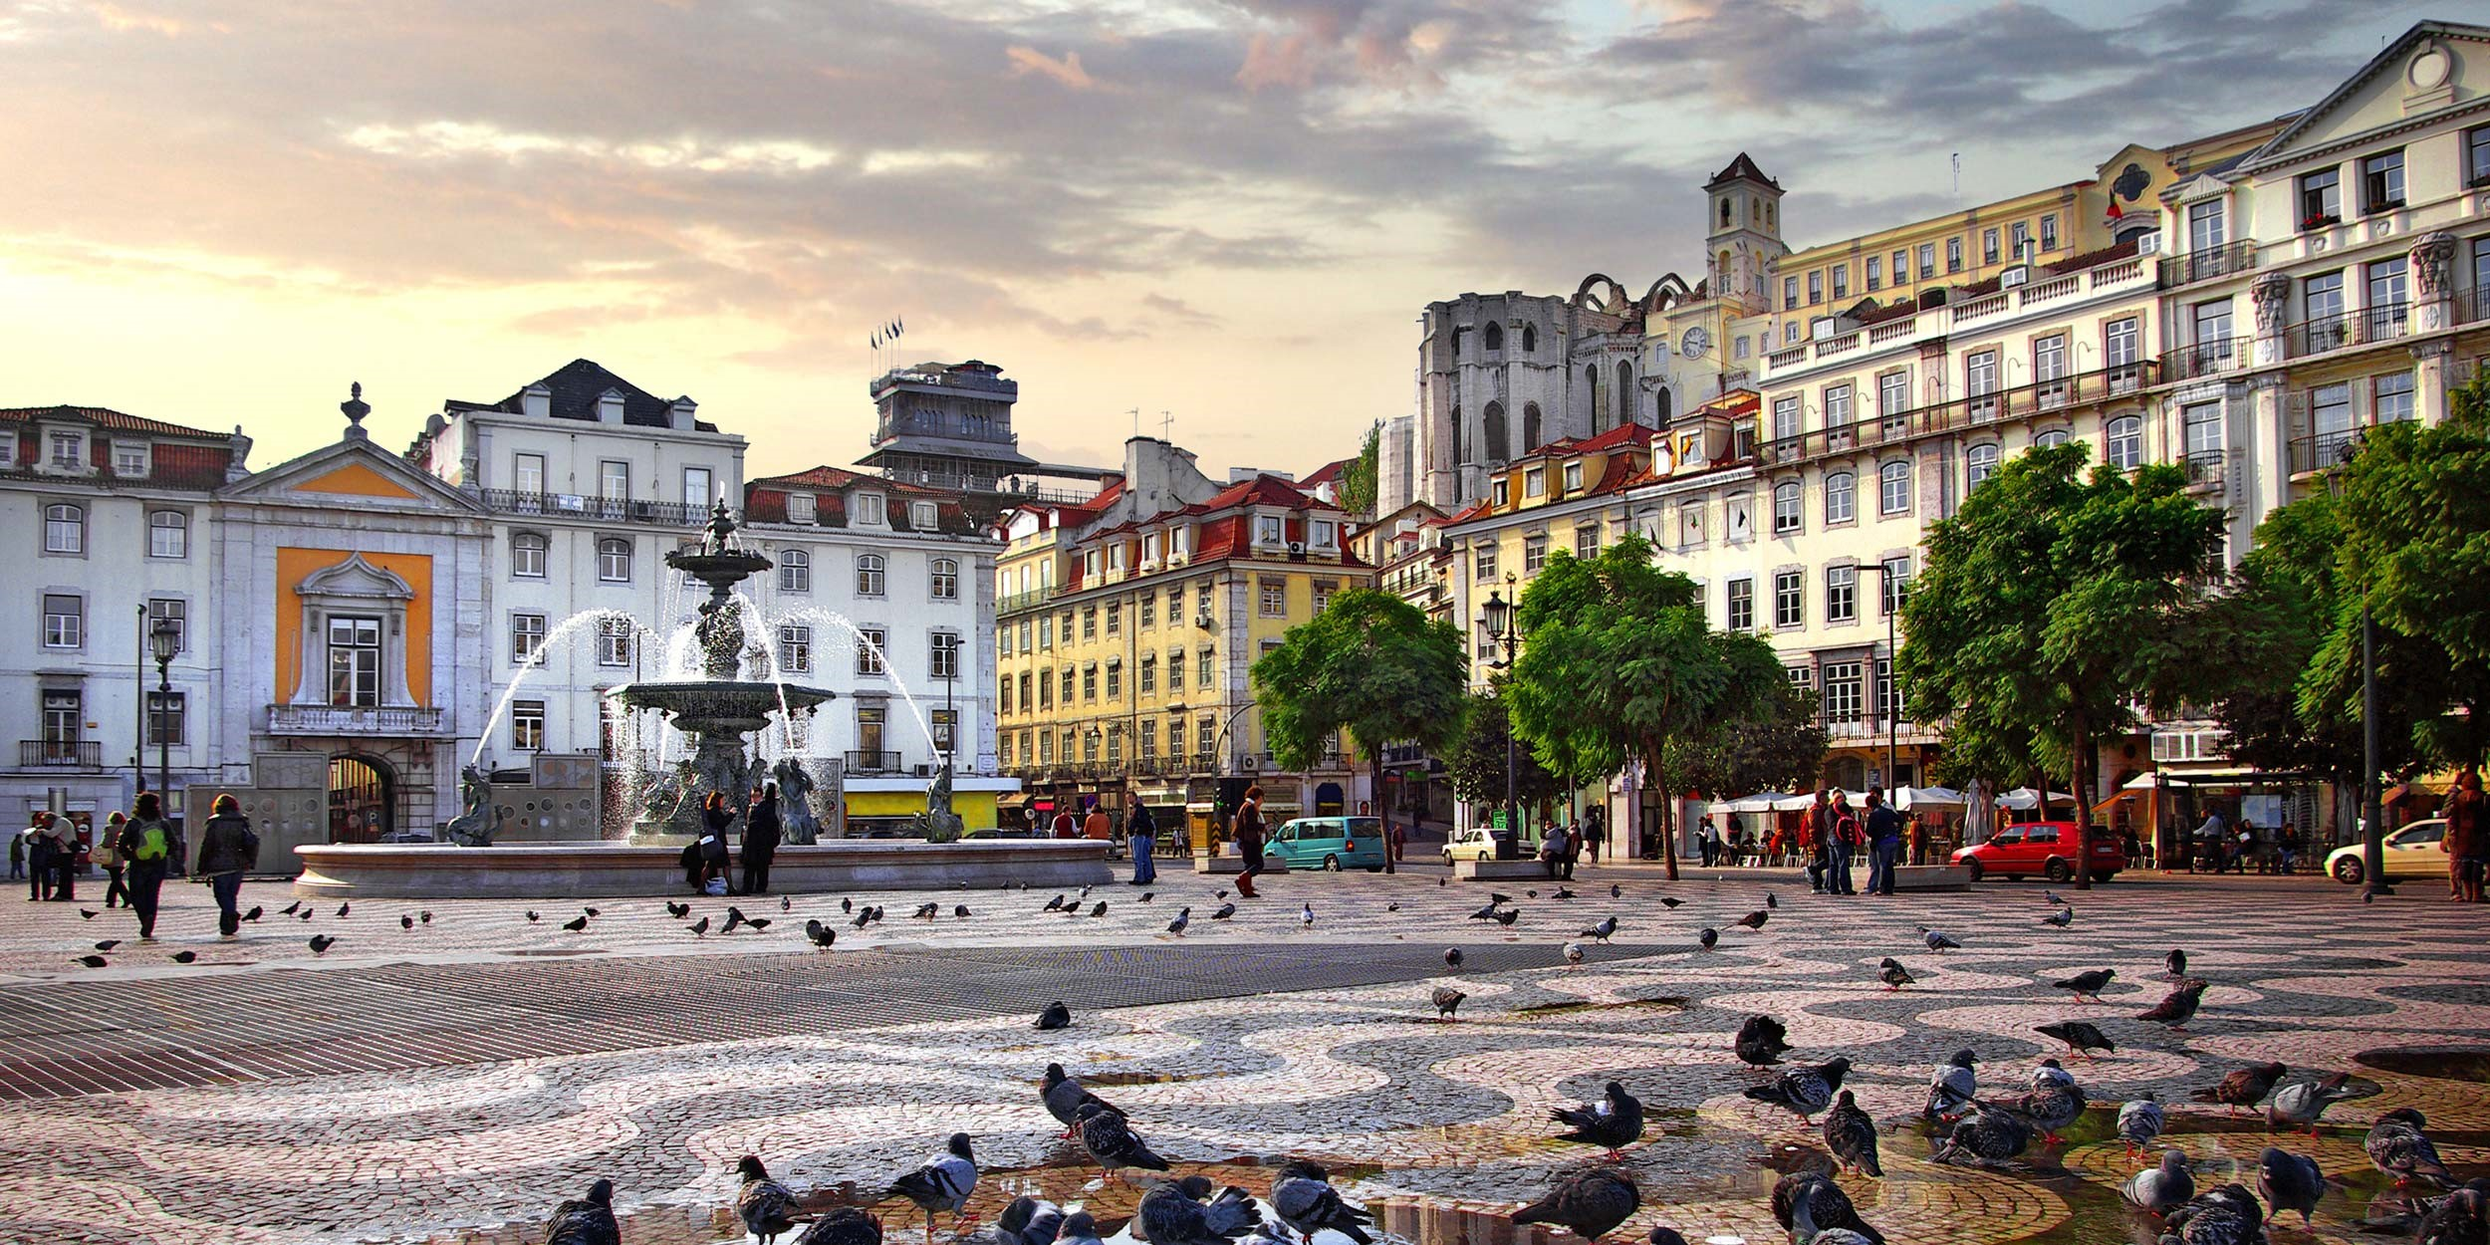
GIRO TURISTICA
Atterriamo a Lisbona e in base all’orario di arrivo potremmo cominciare la nostra vacanza in Portogallo con una prima scoperta individuale della capitale portoghese, costruita su sette dolci colline e città natale del suo patrono, Sant’Antonio. I quartieri della Baixa e del Chiado offrono innumerevoli occasioni di shopping e fra una vetrina e l’altra possiamo gustare una bevanda tipica al famoso Cafe de la Brasileira o alla Cervejaria Trindade

Slide 6
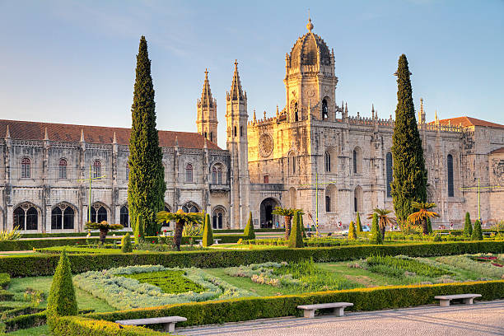
Visitiamo Lisbona e con la guida vediamo i luoghi più interessanti della città, fra i quali Avenida Da Liberdade, l’animato quartiere del Rossio, Praça Do Comércio, la Cattedrale Sé e il pittoresco quartiere dell’Alfama. Passiamo sotto il lungo Ponte 25 de Abril per spostarci a Belém e visitare il Mosteiro Dos Jeronimos, il monumento Dos Descobrimentos e la Torre di Belém. Il pranzo e il pomeriggio sono liberi. Un’escursione facoltativa con la guida porta alla scoperta della Costa di Estoril e Cascais: visitiamo la residenza estiva dei sovrani portoghesi a Sintra e la spettacolare Boca do Infierno.

Slide 7
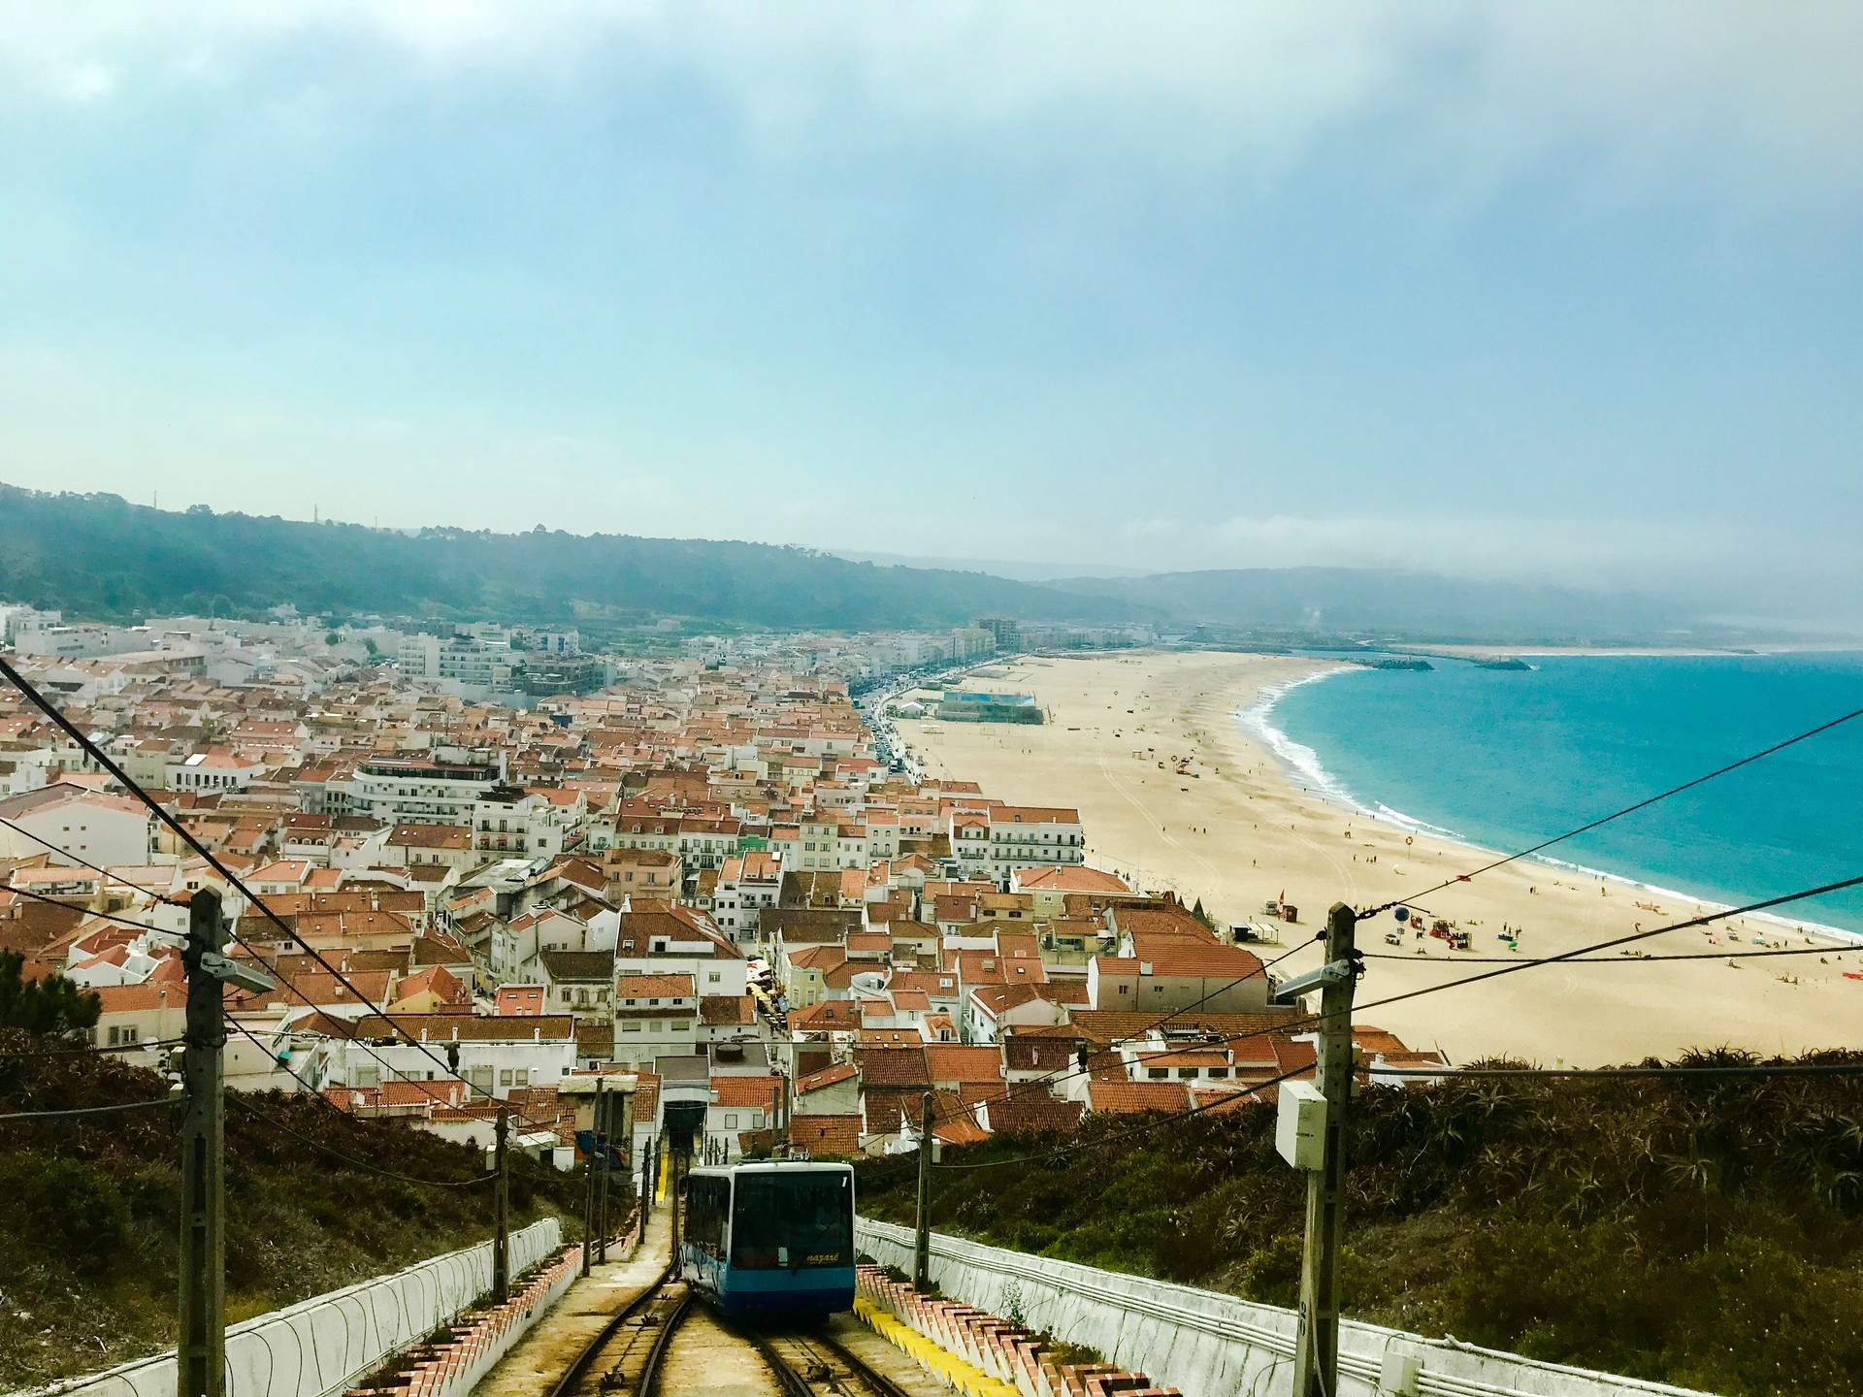
Partiamo per Coimbra e sostiamo nell’incantevole borgo di Obidos per ammirare il Castello e le caratteristiche case bianche ricoperte di bouganville e gerani. Proseguiamo per Nazaré, pittoresco villaggio di pescatori e dopo il pranzo libero passeggiata sullo sfondo di un’ampia baia chiusa da verdi promontori. Arriviamo in serata tra le colline di Coimbra e ceniamo in questa famosa città d’arte.

Slide 8
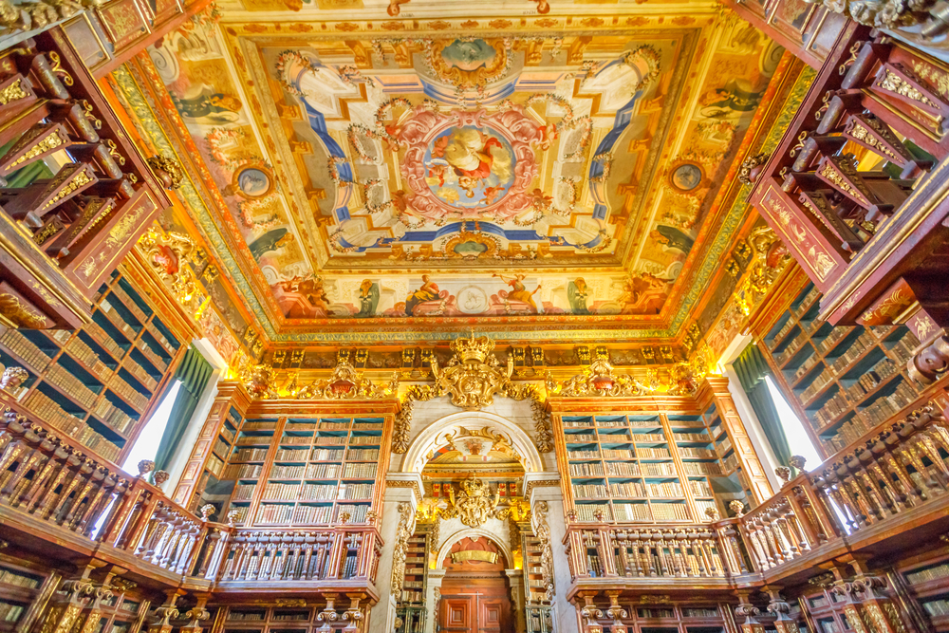
Dedichiamo la mattina a una visita guidata panoramica di Coimbra. Iniziamo con la Biblioteca Joanina per poi passeggiare per le stradine e concludere con l’antica Cattedrale Romanica Sé Velha. Dopo il pranzo libero rientriamo a Lisbona. La cena è libera.

